Slide 1
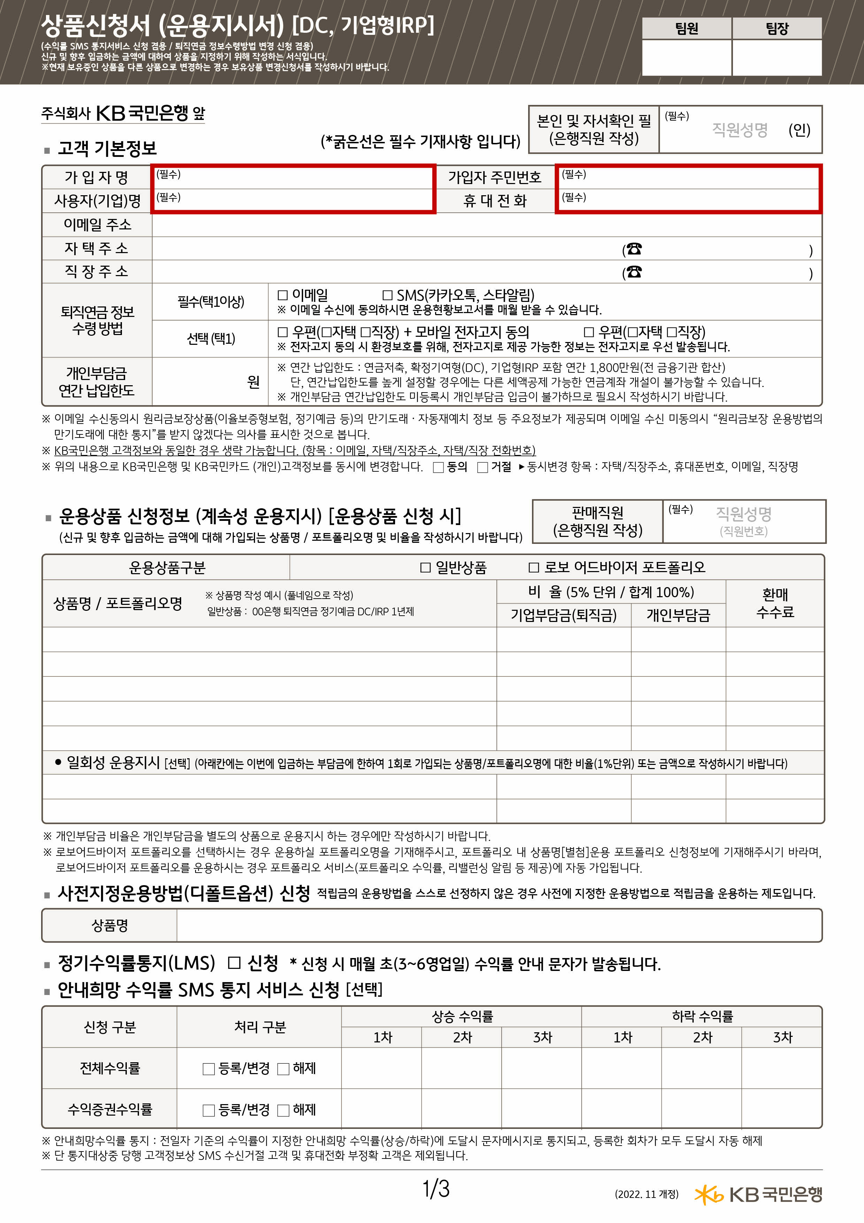

Slide 2
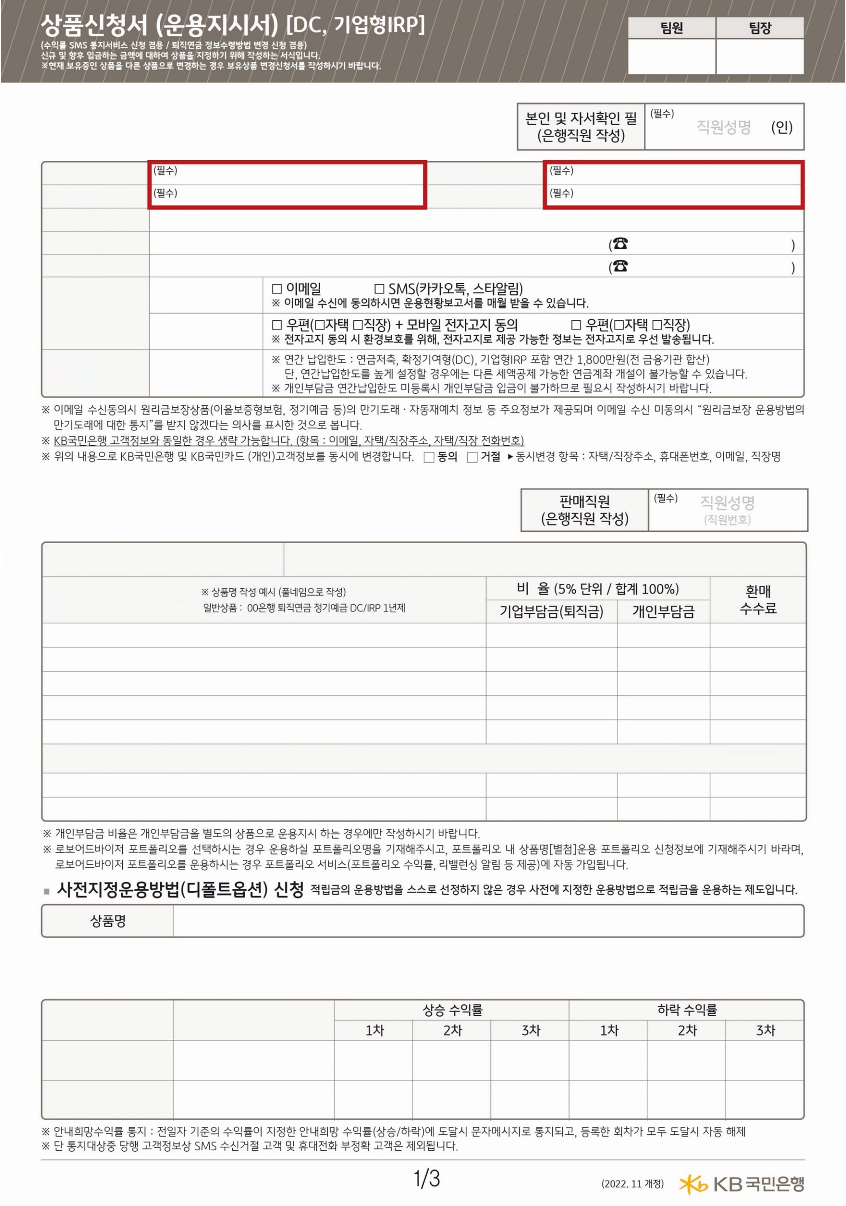

Slide 3
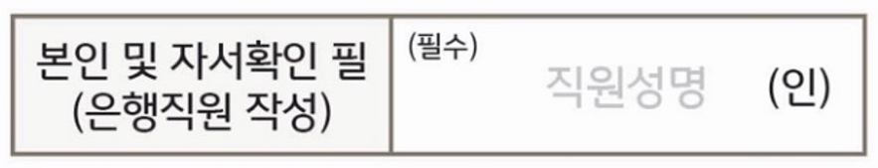
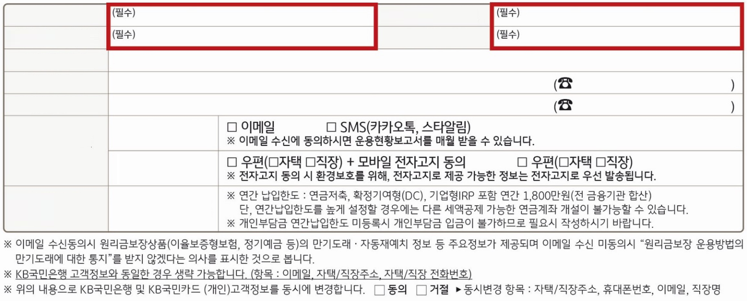
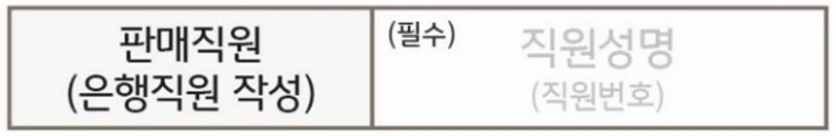
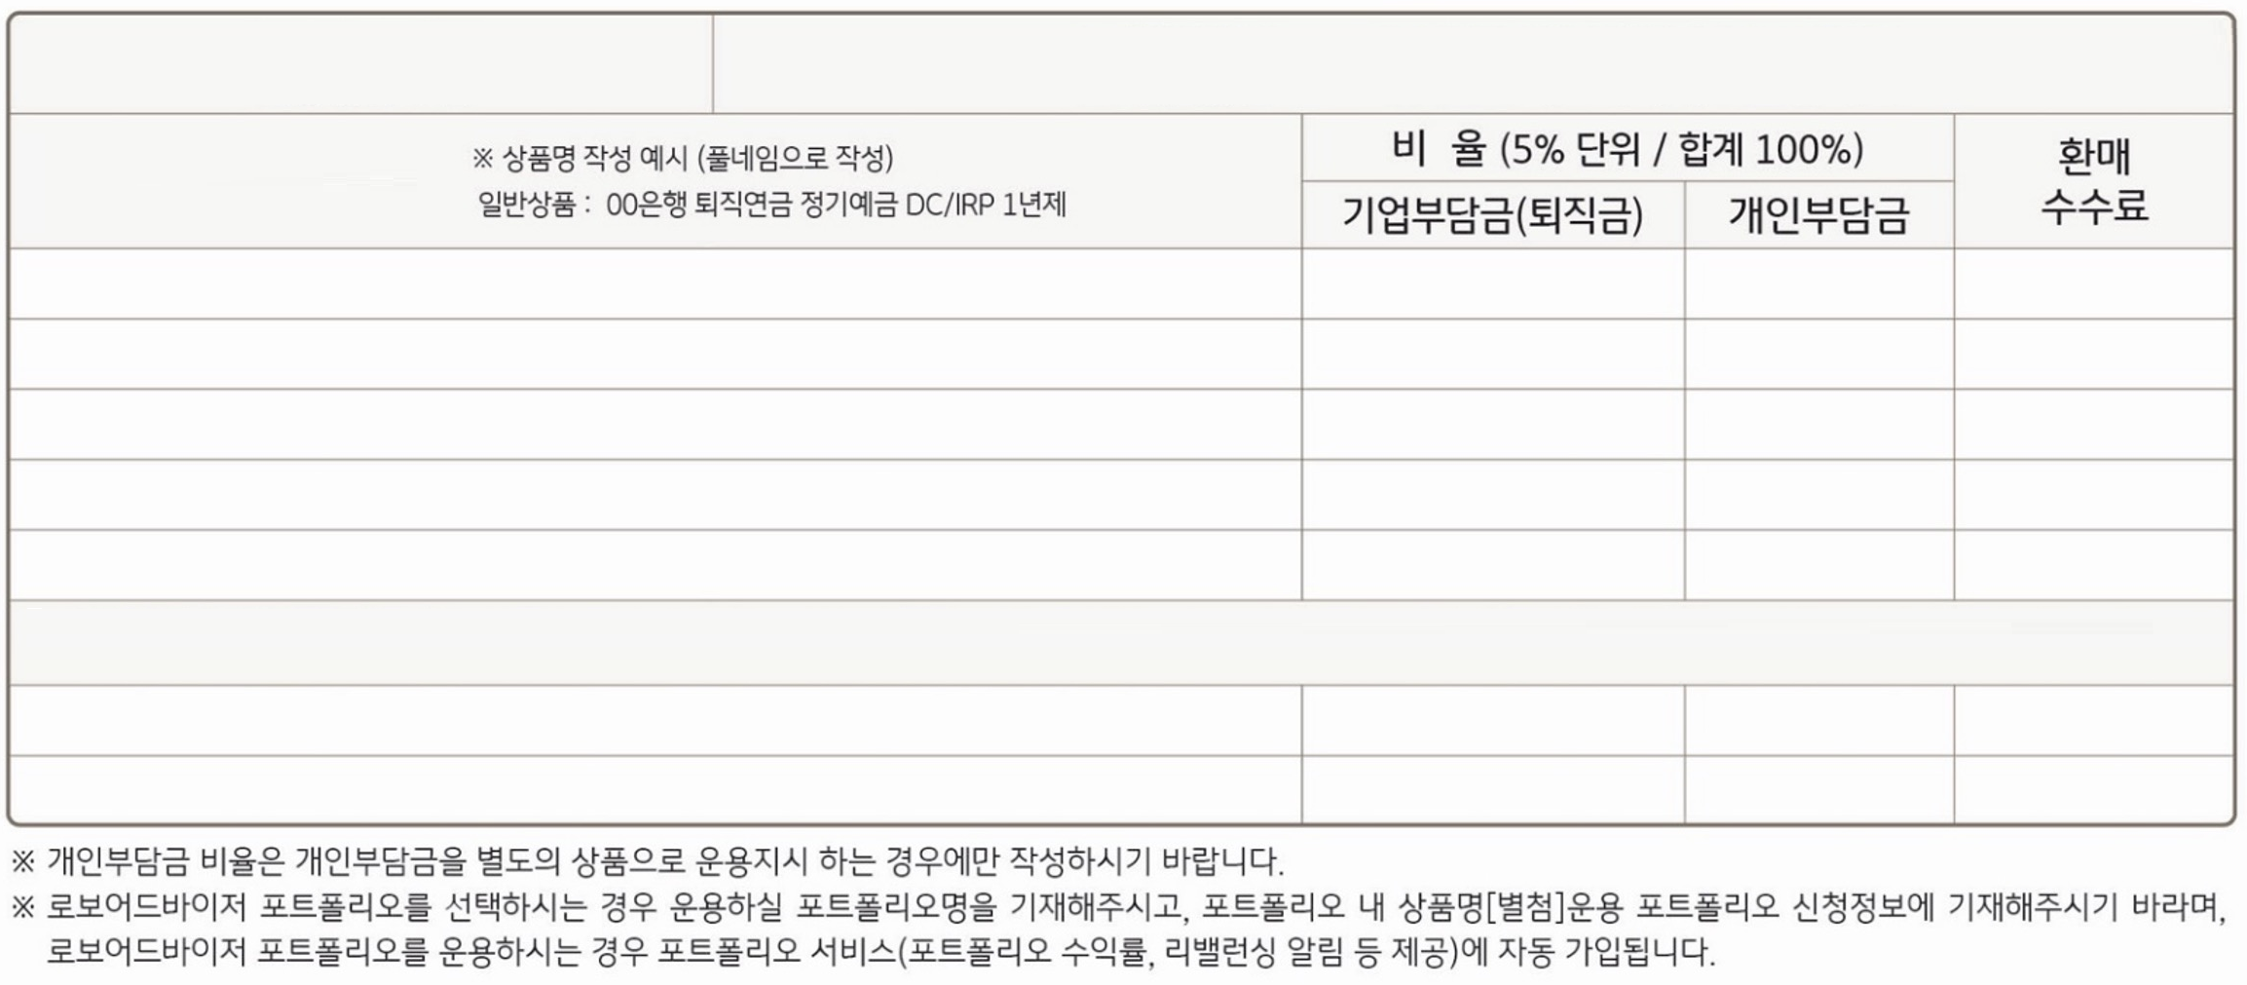
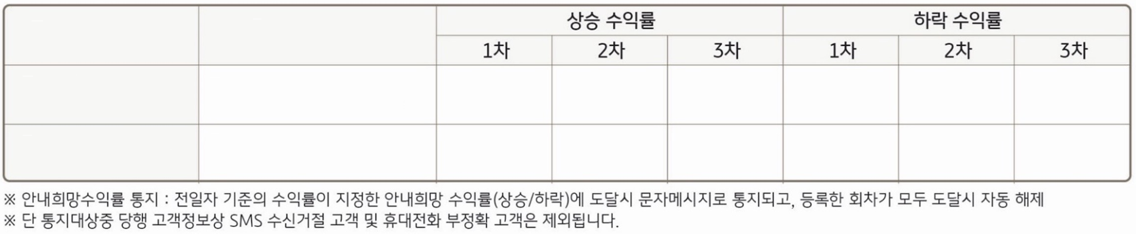
KB국민은행
주식회사
앞
고객 기본정보
(*굵은선은 필수 기재사항 입니다)
■
가 입 자 명
가입자 주민번호
사용자(기업)명
휴 대 전 화
이메일 주소
자 택 주 소
직 장 주 소
퇴직연금 정보
수령방법
필수(택1이상)
선택(택1)
개인부담금
연간 납입한도
원
운용상품 신청정보 (계속성 운용지시) [운용상품 신청시]
■
(신규 및 향후 입금하는 금액에 대해 가입되는 상품명, 포트폴리오명 및 비율을 작성하시기 바랍니다)
로보 어드바이저 포트폴리오
□
□
운용상품구분
일반상품
상품명 / 포트폴리오명
일회성 운용지시
[선택] (아래칸에는 이번에 입금히는 부담금에 한하여 1회로 가입되는 상품명 / 포트폴리오명에 대한 비율 (1% 단위) 또는 금액으로 작성하시기 바랍니다)
□
사전지정운용방법(디폴트옵션) 신청
적립급의 운용방법을 스스로 신청하지 않은 경우 사전에 지정한 운용방법으로 적립금을 운용하는 제도입니다.
■
상품명
정기수익률통지(LMS) □ 신청
신청 시 매월 초(3~6영업일) 수익률 안내 문자가 발송됩니다.
■
안내희망수익률(SMS)통지 서비스 신청 [선택]
■
신청구분
처리 구분
전체수익률
□ 등록/변경 □ 해제
수익증권수익률
□ 등록/변경 □ 해제

Slide 4
주식회사 KB국민은행 앞
고객 기본정보
(*굵은선은 필수 기재사항 입니다)
■
가 입 자 명
가입자 주민번호
사용자(기업)명
휴 대 전 화
이메일 주소
자 택 주 소
직 장 주 소
퇴직연금 정보
수령방법
필수(택1이상)
선택(택1)
개인부담금
연간 납입한도
원
■
운용상품 신청정보 (계속성 운용지시) [운용상품 신청시]
(신규 및 향후 입금하는 금액에 대해 가입되는 상품명, 포트폴리오명 및 비율을 작성하시기 바랍니다)
□
□
운용상품구분
일반상품
로보 어드바이저 포트폴리오
상품명 / 포트폴리오명
일회성 운용지시
[선택] (아래칸에는 이번에 입금히는 부담금에 한하여 1회로 가입되는 상품명 / 포트폴리오명에 대한 비율 (1% 단위) 또는 금액으로 작성하시기 바랍니다)
사전지정운용방법(디폴트옵션) 신청
■
적립급의 운용방법을 스스로 신청하지 않은 경우 사전에 지정한 운용방법으로 적립금을 운용하는 제도입니다.
상품명
정기수익률통지(LMS) 신청
■
□
*신청 시 매월 초(3~6영업일) 수익률 안내 문자가 발송됩니다.
안내희망수익률(SMS)통지 서비스 신청 [선택]
■
신청구분
처리 구분
전체수익률
□ 등록/변경 □ 해제
수익증권수익률
□ 등록/변경 □ 해제

Slide 5
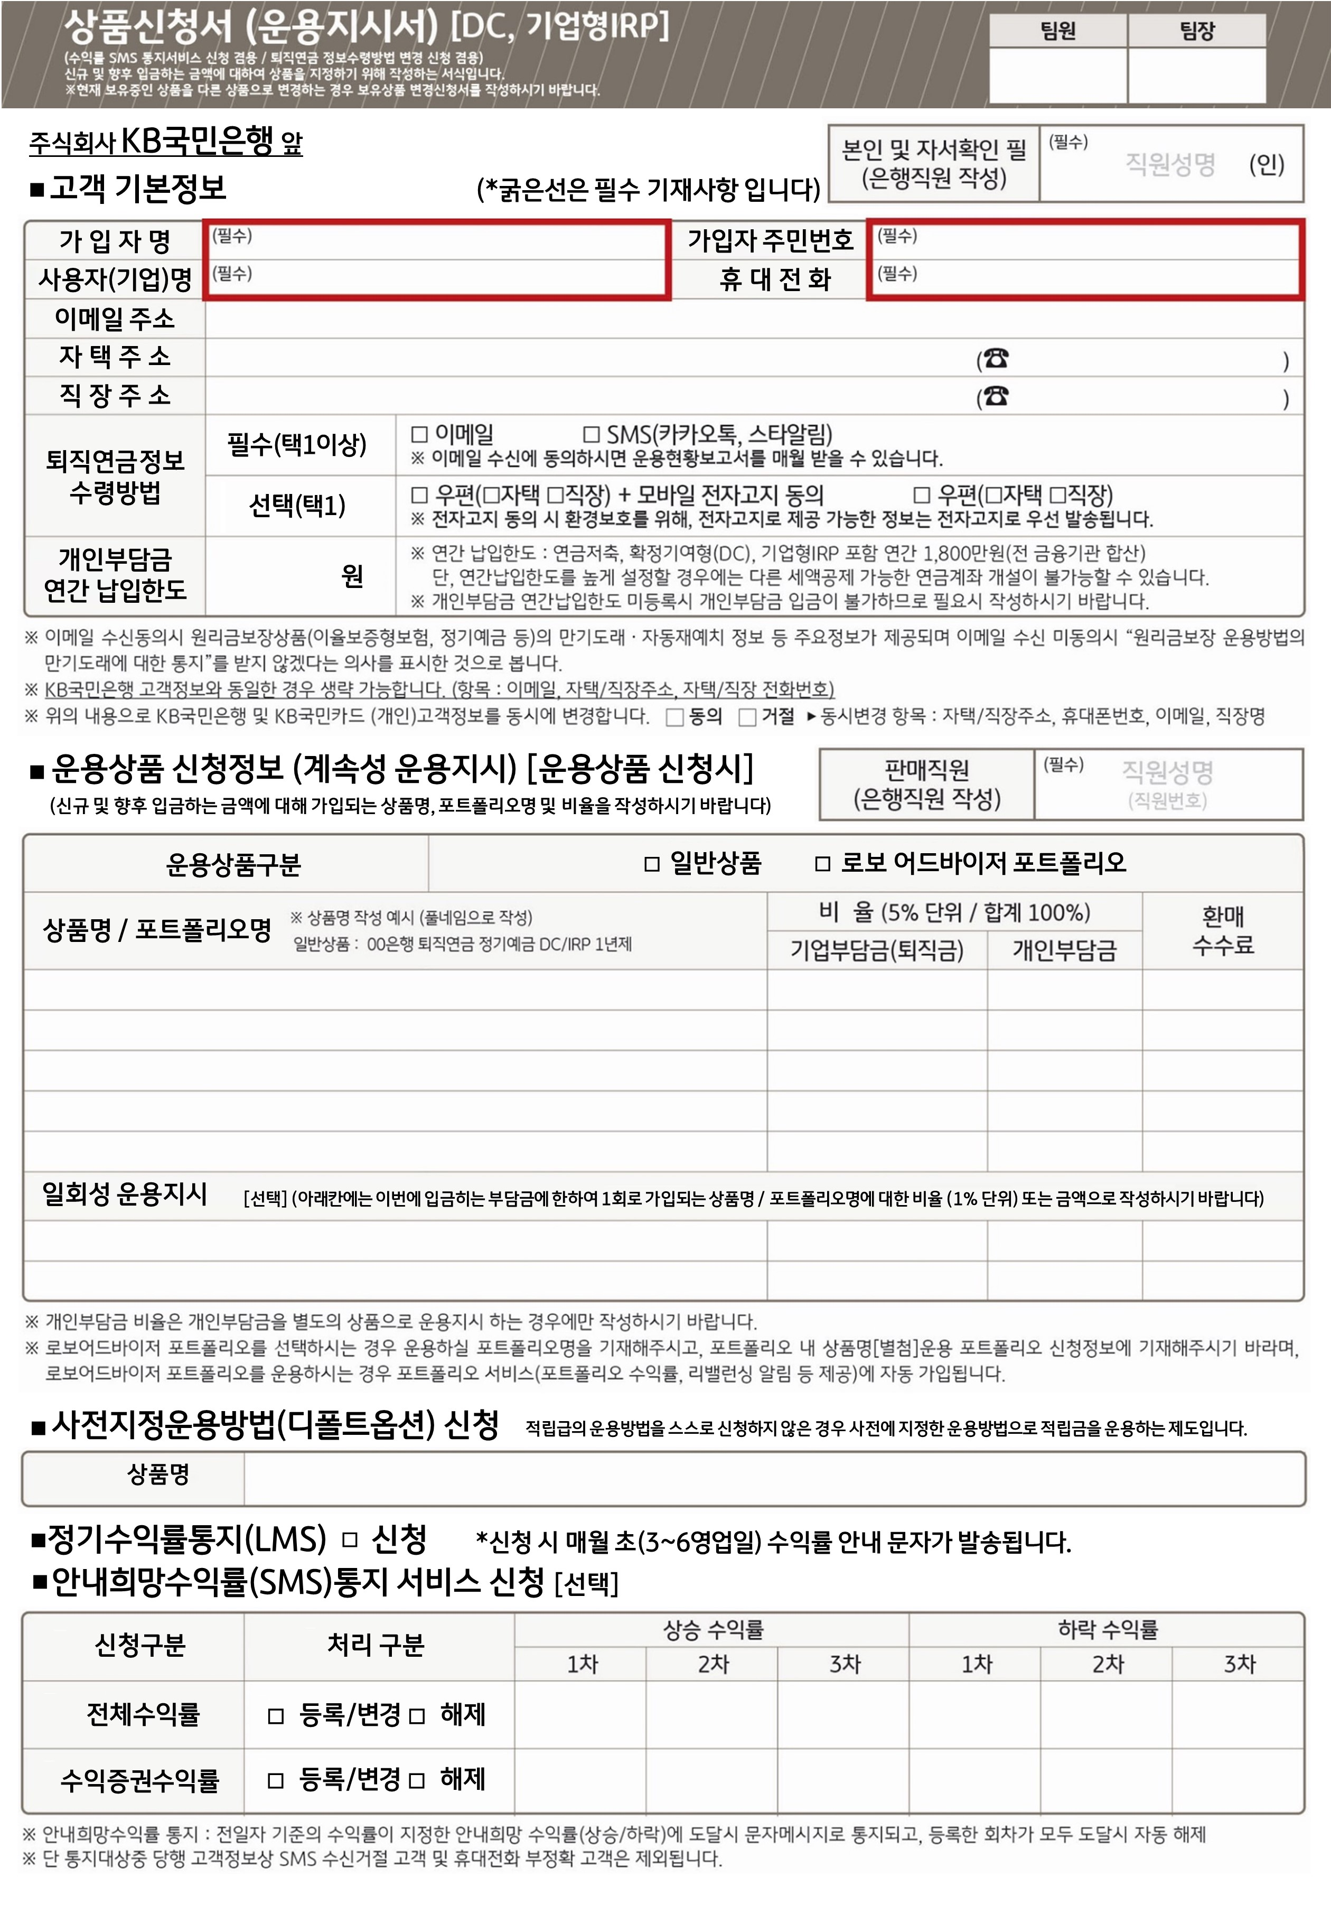


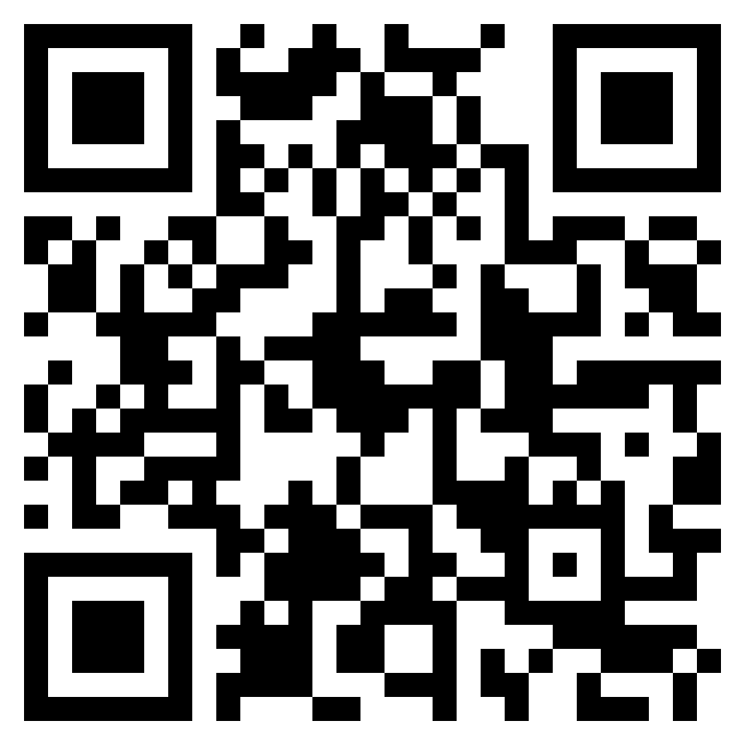

Slide 6
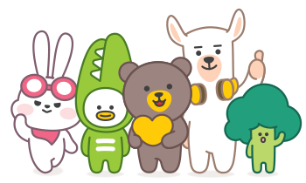


Slide 7
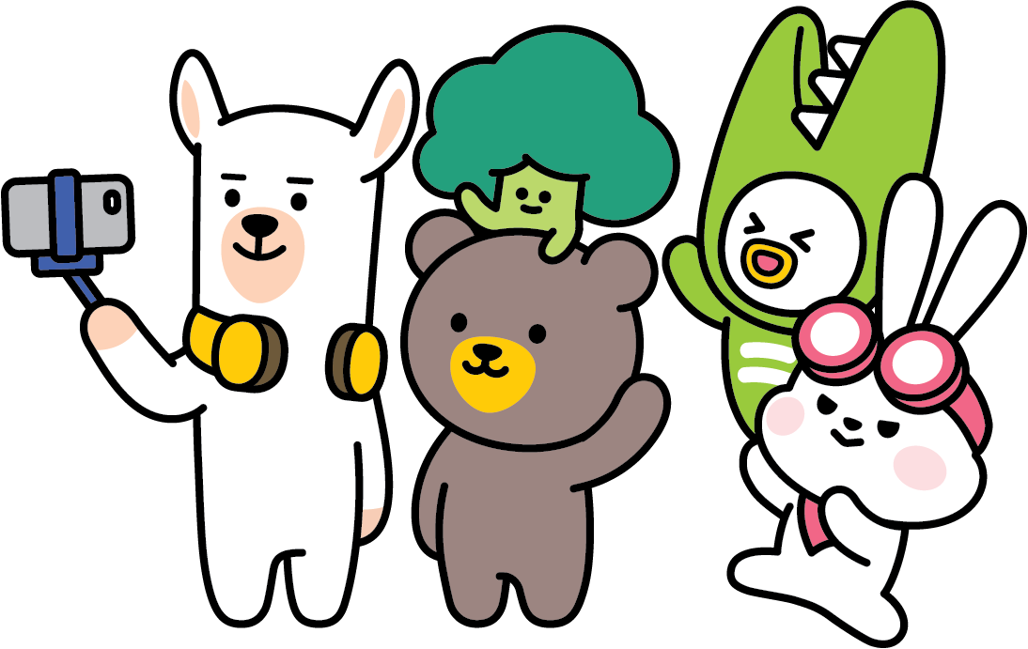

Slide 9
Type: 텍스스트인 경우
운용상품 신청정보
운용상품 신청정보
운용상품 신청정보
운용상품 신청정보

Slide 10
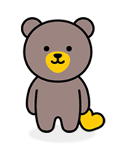


Slide 11


Slide 12
 | 기준크기 | Rating |  | 최적 인식 거리 | 45 | 60
 | Letsee | 2/5 |  | 13cm
 | Mind-ar

Slide 13


[시나리오]
시나리오 1, 패턴, 이미지, 로고 등 단독
시나리오 2-1. 패턴(아래) + 테이블 (X)
시나리오 2-2. 패턴(좌우) + 테이블 (X)
시나리오 2. 패턴(문양, 테두리) + 컨텐츠
시나리오 3. 패턴(테두리) + 컨텐츠 + 이미지
시나리오 4. Outline + 컨텐츠 + 이미지
시나리오 5. 패턴(워터마크) + 컨텐츠 + 이미지
[평가기준] : Letsee Rating, 투명도, 카메라 위치(높이), 카메라 각도 등
이미지 | 기준크기 Width | Rating | 최장 인식거리 | 최적 인식 거리 | 최단 인식 거리 | 60도 인식 | 45도 인식 | 총점
 | 5cm | 2/5 | 15cm | 12cm | 8cm | X | X | 하
 | 5cm | 2/5 | 15cm | 12cm | 8cm | X | X | 히
 | 8cm | 5/5 | 20cm | 15cm | 10cm | X | X | 중
 | 8cm | 5/5 | 20cm | 15cm | 10cm | X | X | 중
 | 10cm |  | 25cm |  |  | ㅇ | ㅇ | 상
 | 10cm |  | 25cm |  |  | ㅇ | X | 상

Slide 15



Here

Slide 16



Slide 17
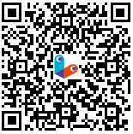
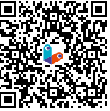
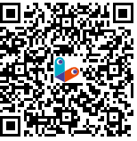

Slide 18
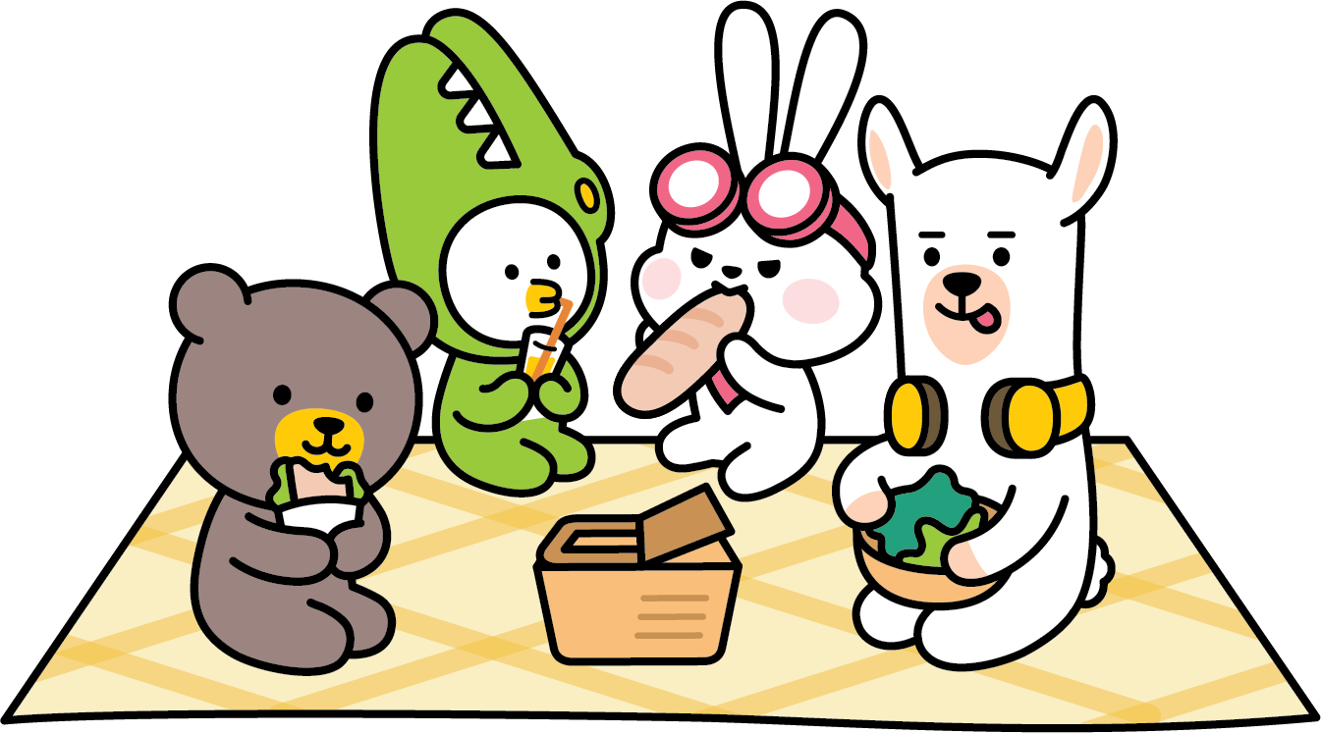

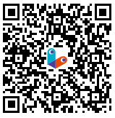


Slide 20

기준크기 | Rating | 최장 인식거리 | 최적 인식 거리 | 최단 인식 거리 | 기준크기
Letsee | 2/5 | 20cm | 13cm | 10cm | Letsee
Mind-ar |  | 최장 인식거리 | 최적 인식 거리 | 최단 인식 거리 | Mind-ar
(width)기준크기 | Letsee Rating |  | Letsee 최장 인식거리 | Letsee최적 인식 거리 | Letsee최단 인식 거리
10cm | 5/5 |  | 30cm | 13cm | 10cm

Slide 21

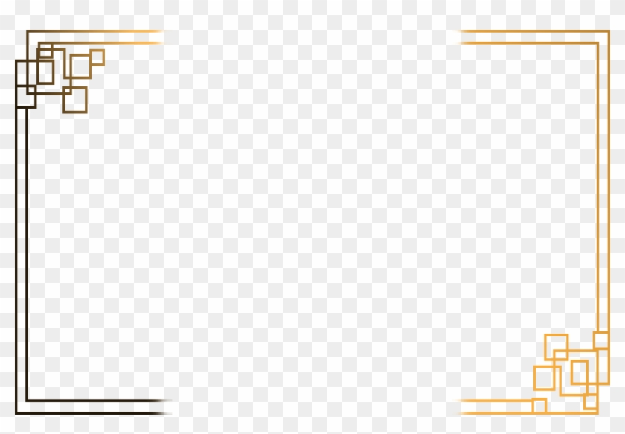


Slide 22

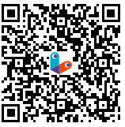



Slide 23


Slide 24


